Slide 1
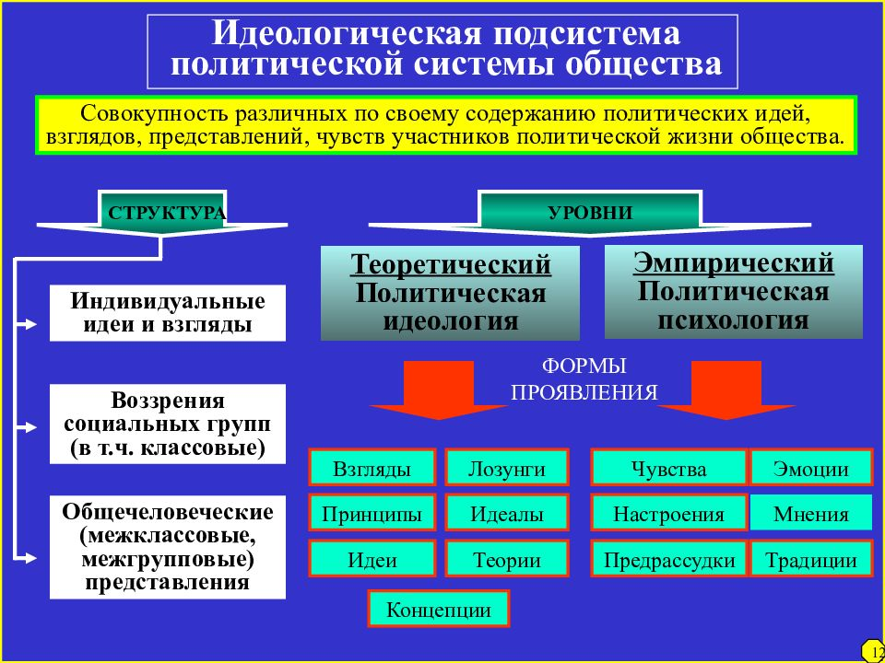

Slide 2
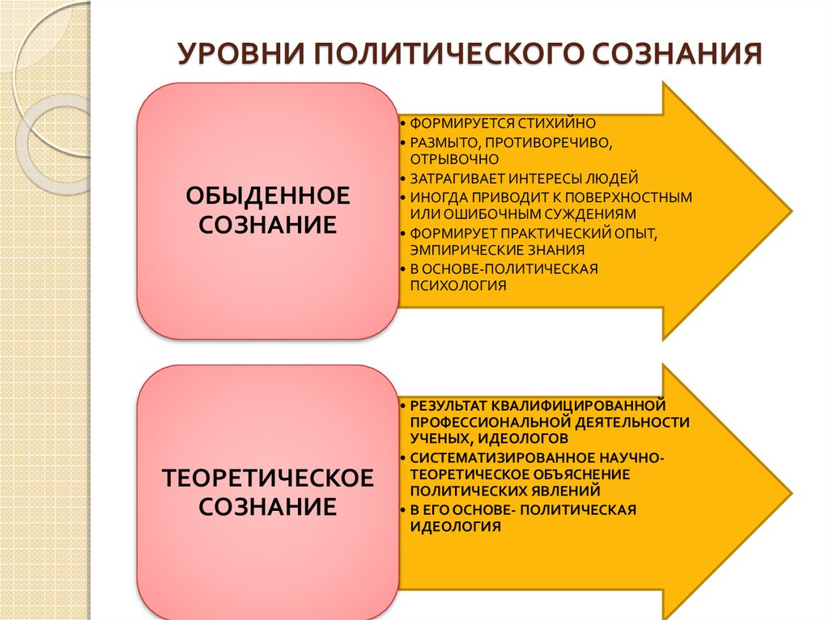

Slide 3
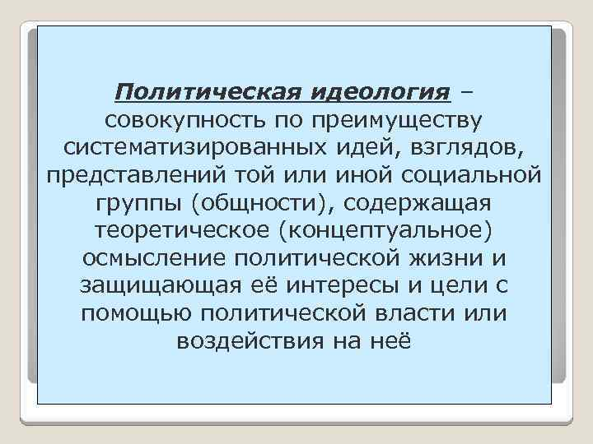

Slide 4
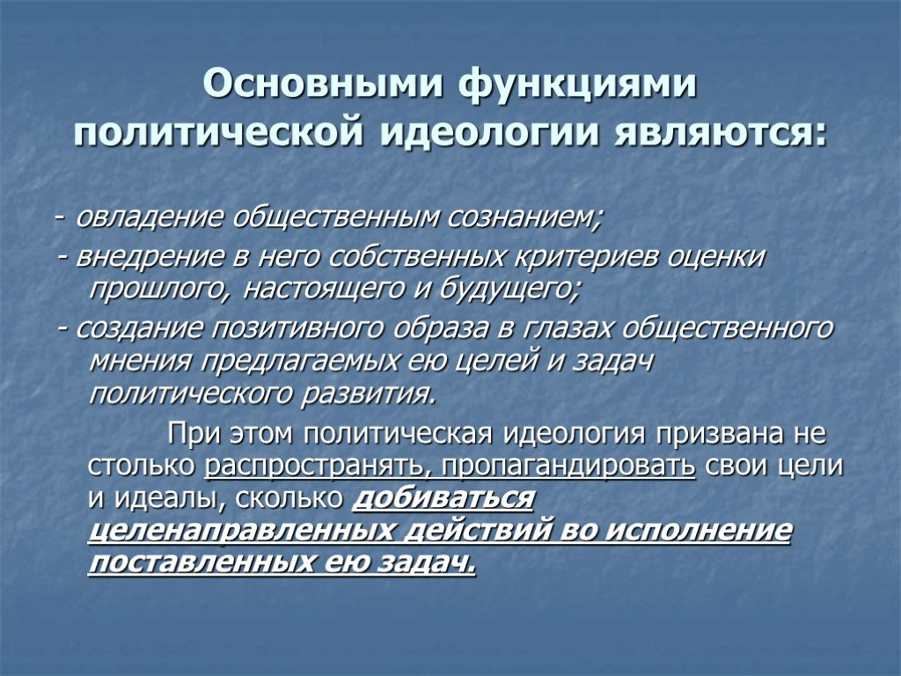

Slide 5
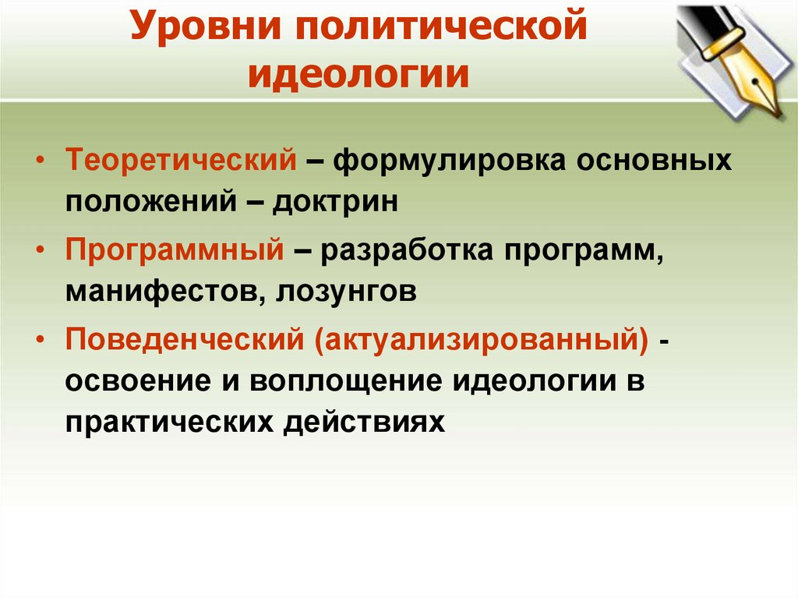

Slide 6
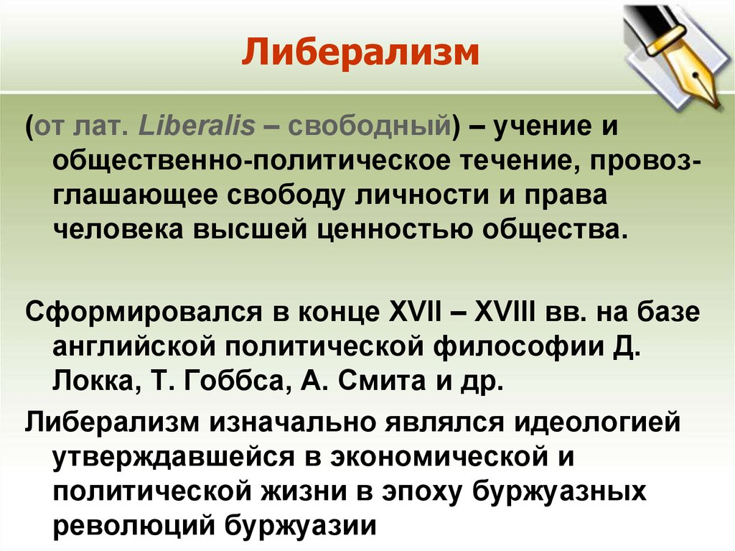

Slide 7
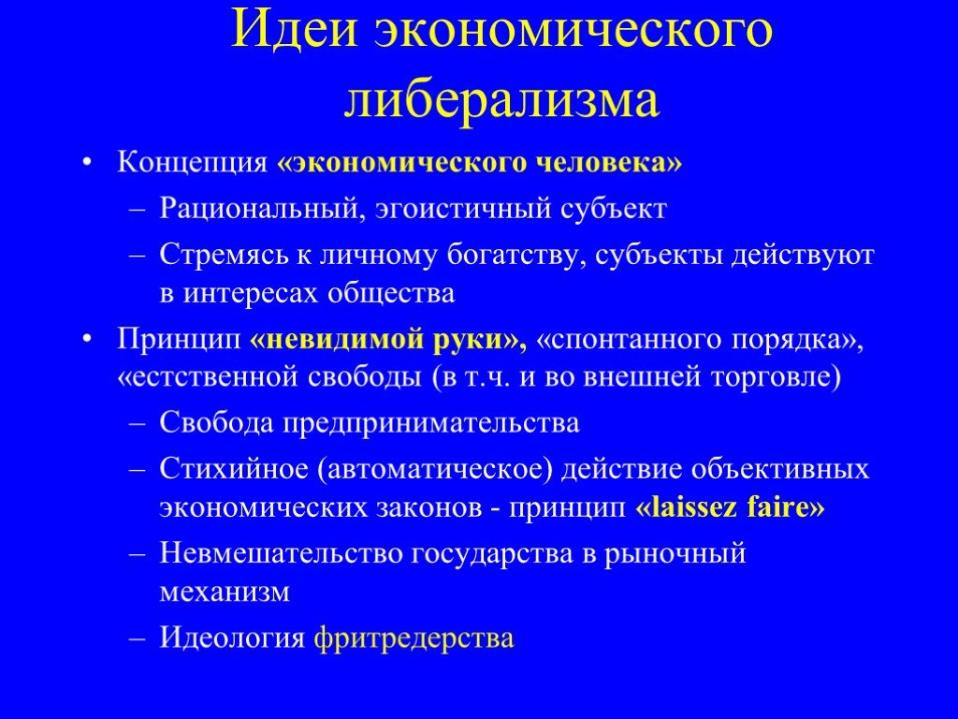

Slide 8
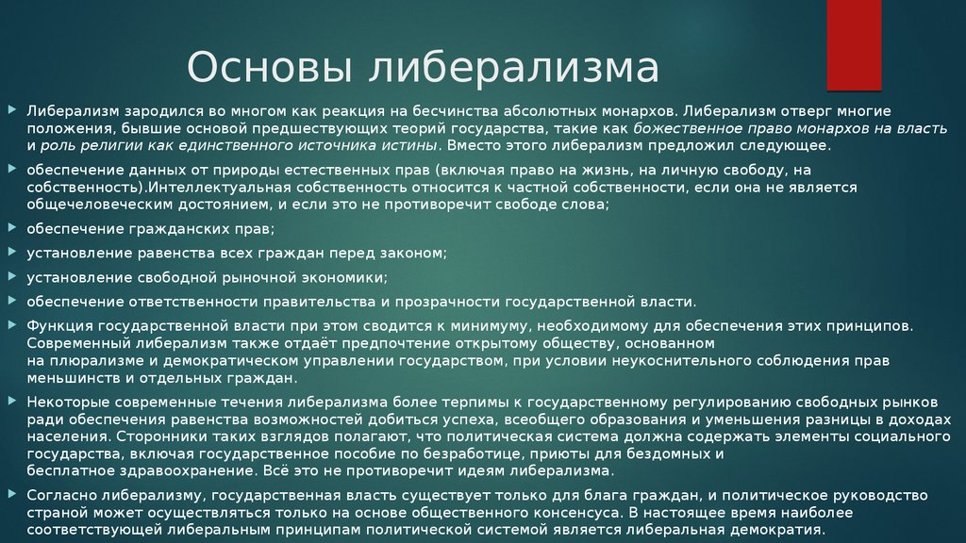

Slide 9
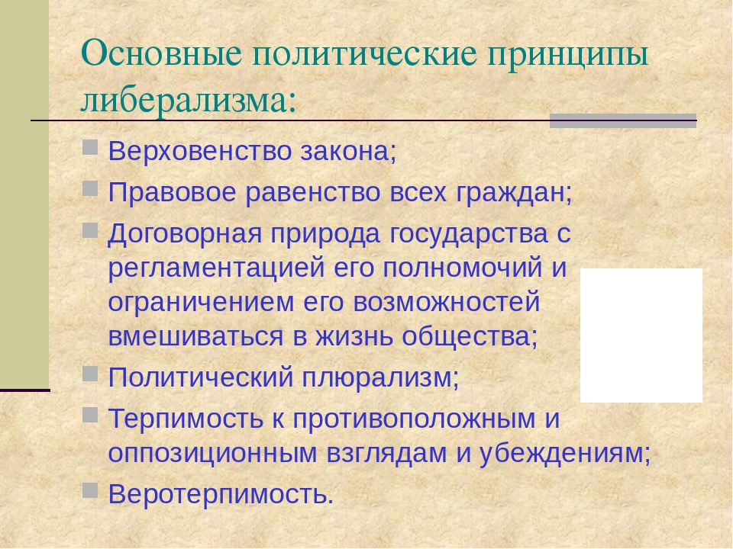

Slide 10
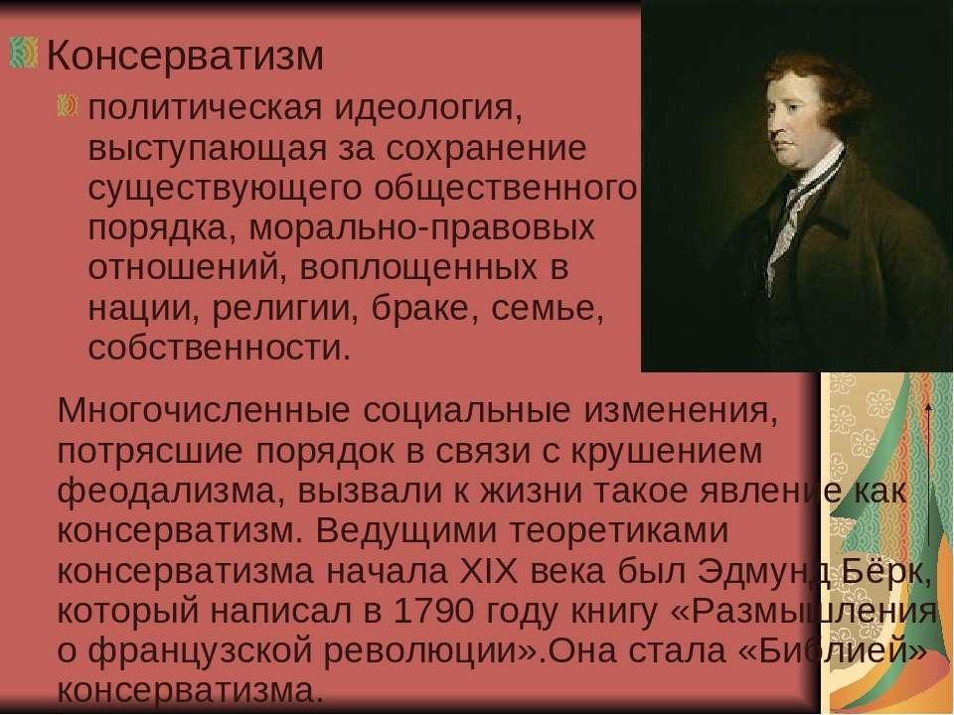

Slide 11
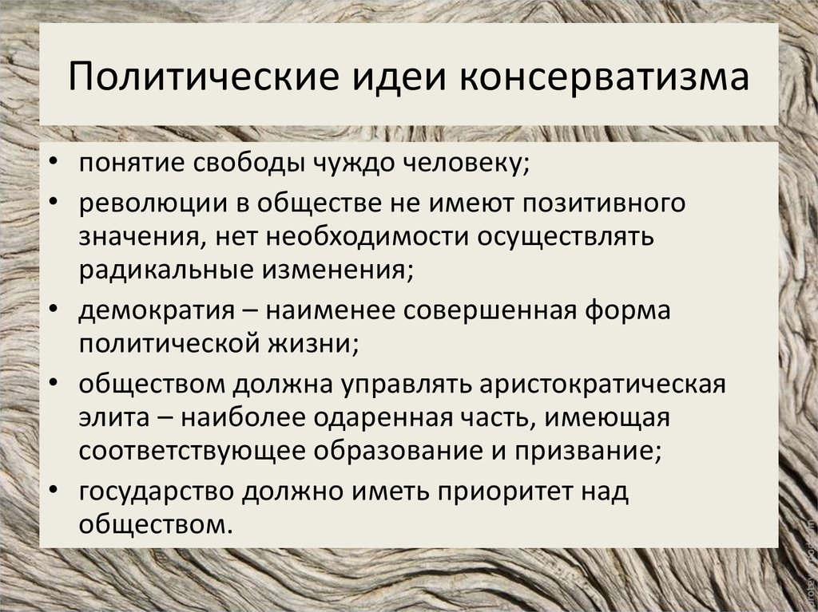

Slide 12
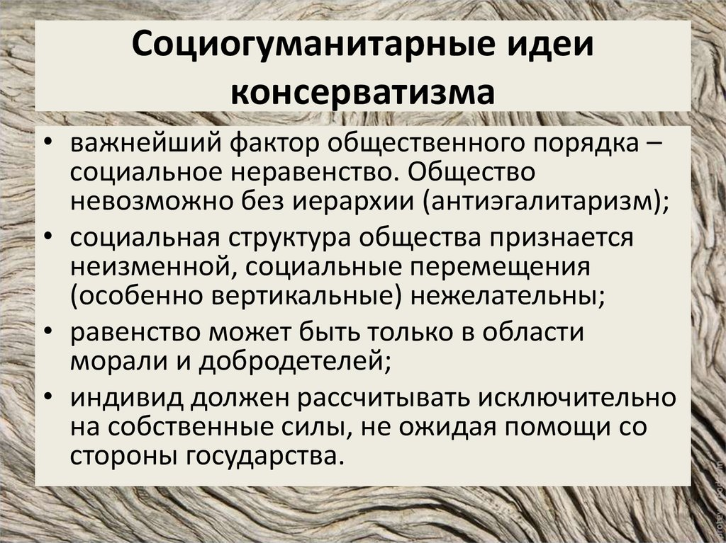

Slide 13
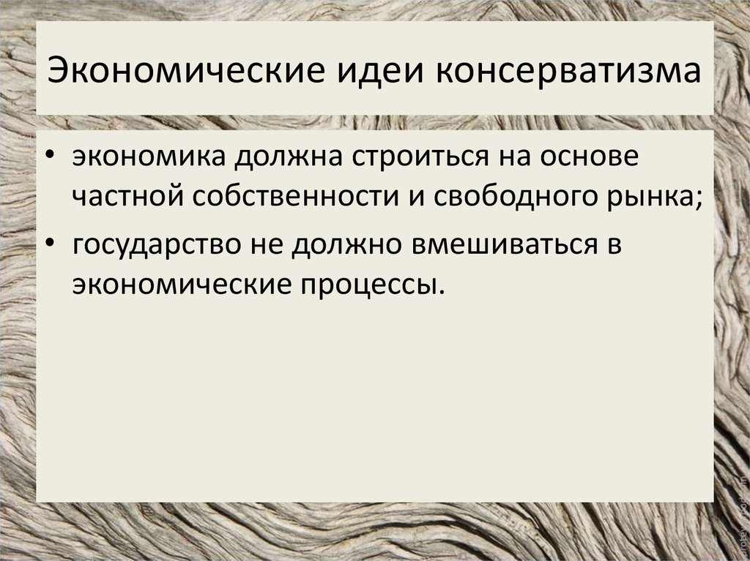

Slide 14
СОЦИАЛ-ДЕМОКРАТИЯ - идейно-политическое течение, возникшее (по­след­няя треть 19 в.) в рамках социализма и впоследствии перешедшее на позиции постепенного совершенствования капитализма с целью утверждения социальной справедливости, солидарности и большей свободы. Сфор­ми­ро­ва­лась под влия­ни­ем со­циа­ли­стической идео­ло­гии, главным образом мар­кси­ст­ской док­три­ны о не­обхо­ди­мо­сти ре­во­люционного низ­вер­же­ния ка­пи­та­лиз­ма и за­ме­ны его со­циа­лиз­мом.

Slide 15
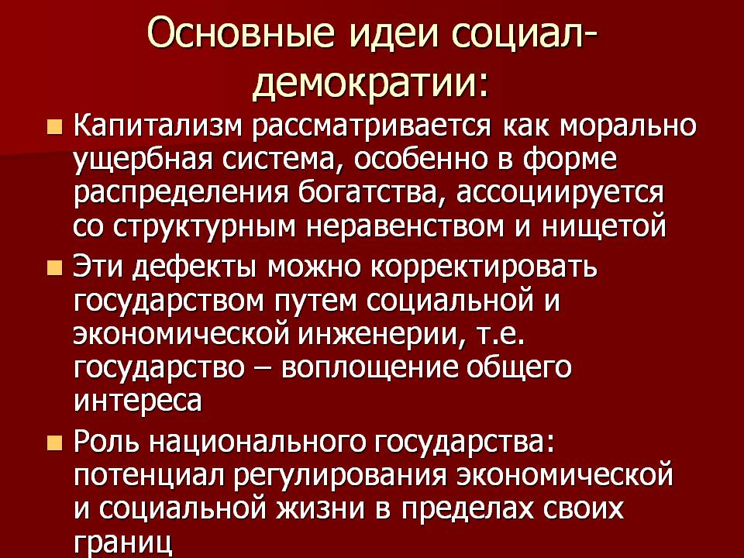

Slide 16
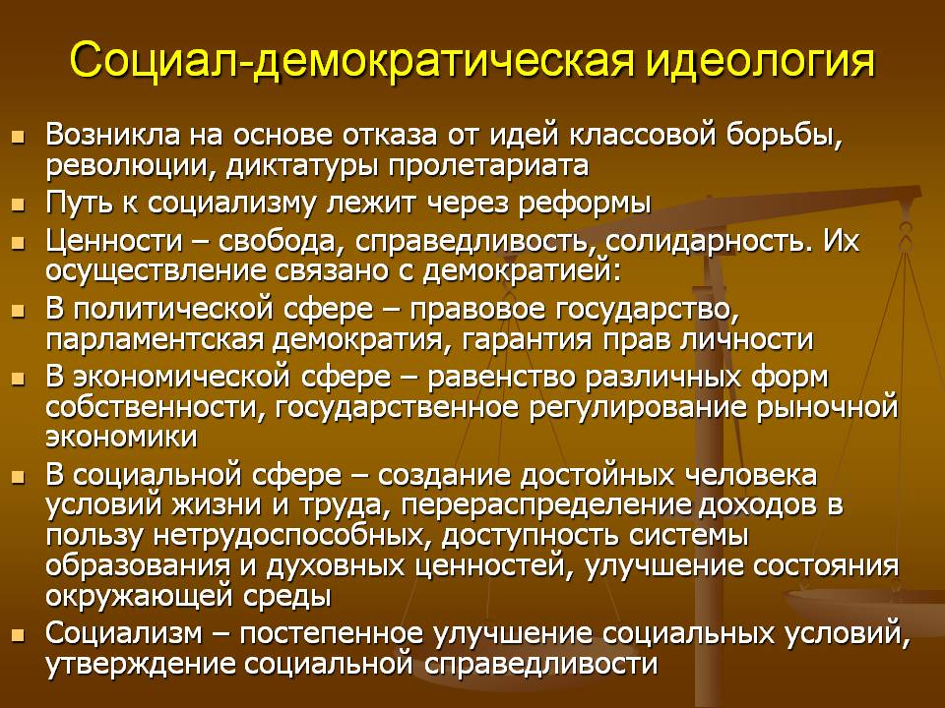

Slide 17
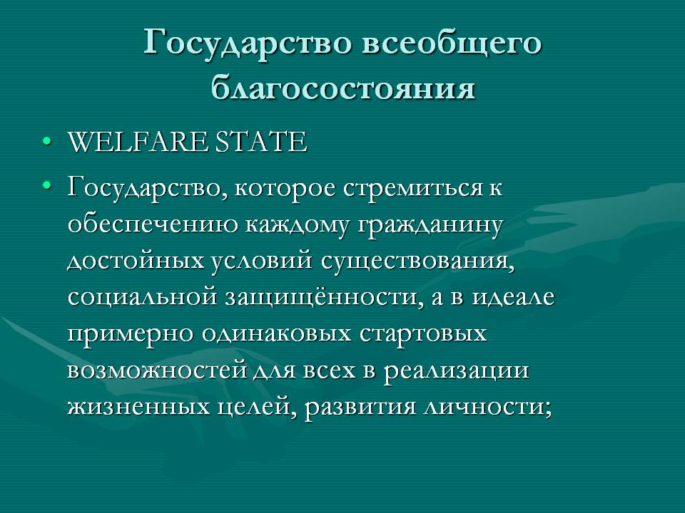

Slide 18
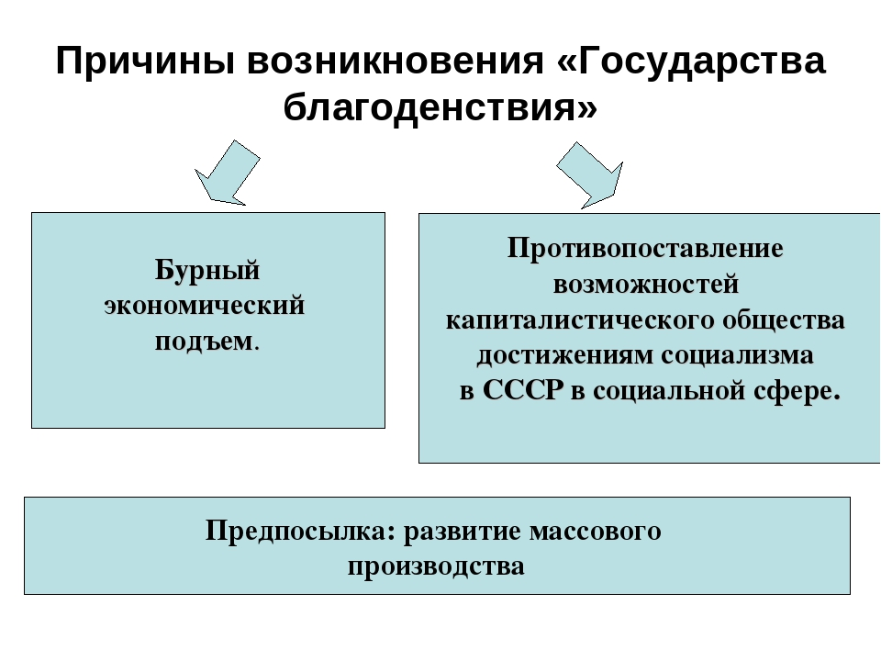

Slide 19
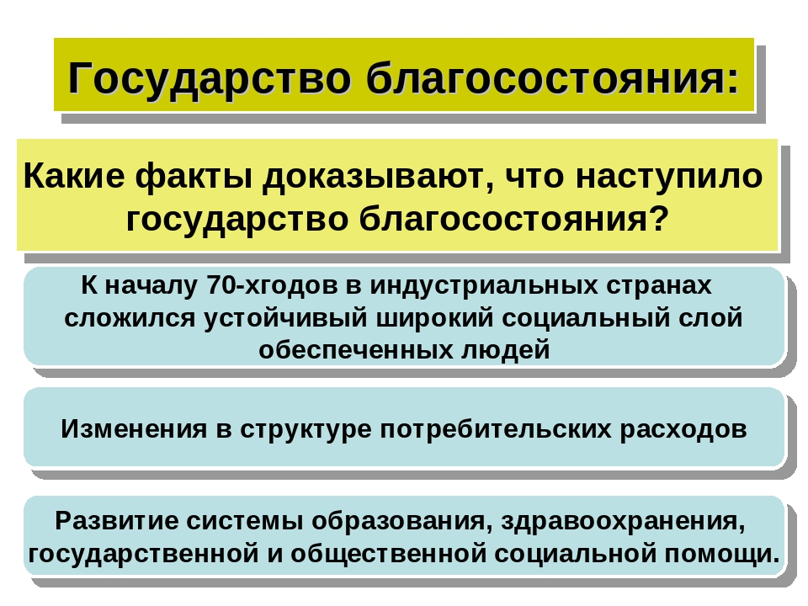

Slide 20
